Slide 1

第七章
微分方程
— 积分问题
推广
— 微分方程问题

Slide 2
第一节
第七章
微分方程的基本概念
几何问题
引例
物理问题
微分方程的基本概念

Slide 3
引例1.
一曲线通过点(1,2) ,在该曲线上任意点处的
切线斜率为 2x , 求该曲线的方程 .
解: 设所求曲线方程为 y = y(x) , 则有如下关系式:
①
②
由 ① 得
(C为任意常数)
由 ② 得 C = 1,
因此所求曲线方程为

Slide 4
引例2. 列车在平直路上以
的速度行驶, 制动时
获得加速度
求制动后列车的运动规律.
解: 设列车在制动后 t 秒行驶了s 米 ,
即求 s = s (t) .
已知
由前一式两次积分, 可得
利用后两式可得
因此所求运动规律为
说明: 利用这一规律可求出制动后多少时间列车才
能停住 ,
以及制动后行驶了多少路程 .
Notes:
P321.例2

Slide 5
微分方程的基本概念
含自变量、未知函数及其导数的方程叫做微分方程 .
常微分方程
未知函数为一元函数的微分方程
分类
偏微分方程
方程中所含未知函数导数的最高阶数叫做微分方程的阶
一阶微分方程
二阶微分方程
二阶微分方程

Slide 6
一般地 , n 阶常微分方程的形式是
或
( n 阶显式微分方程)
一阶线性微分方程
二阶线性微分方程
二阶非线性微分方程

Slide 7
微分方程的解
— 使方程成为恒等式的函数.
通解
— 解中所含独立的任意常数的个数与方程
的阶数相同.
特解
— 不含任意常数的解,
其图形称为积分曲线.
定解条件（初始条件）
— 确定通解中任意常数的条件.
n 阶方程的初始条件(或初值条件):
引例1
引例2
通解:
特解:

Slide 8
例1. 验证函数
是微分方程
的解,
并求满足初始条件
的特解 .
解:
这说明
是方程的解 .
是两个独立的任意常数,
故它是方程的通解.
利用初始条件易得:
故所求特解为

Slide 9
例2、设C是任意常数，求以
为通解的
一阶微分方程
解：由
得
两边关于x求导得
即为所求的一阶方程

Slide 10
第二节
初等积分法
对方程进行适当的变换，然后进行积分，这种应用
积分解微分方程的方法称为初等积分法
一、可分离变量微分方程
一阶微分方程一般表达式
若方程可解出
则称方程（*）为可分离变量方程

Slide 11
分离变量方程的解法:
将x,y分离到方程的两边得
①
两边积分, 得
则有
②
当G(y) 与F(x) 可微时,
上述过程可逆,
说明由②确定的隐函数 y＝Φ(x) 是①的解.
同样,当
= f (x)≠0 时,
由②确定的隐函数 x＝ψ(y) 也是①的解.
称②为方程①的隐式通解, 或通积分.

Slide 12
例1. 求微分方程
的通解.
解: 分离变量得
说明: 在求解过程中每一步不一定是同解变形,
两边积分
因此可能增、
减解.
或
得
即
( C 为任意常数 )
( 此式含分离变量时丢失的解 y = 0 )

Slide 13
例2. 解初值问题
解: 分离变量得
两边积分得
即
( C 为任意常数 )
由初始条件得 C = 1,
故所求特解为

Slide 14
例3. 求下述微分方程的通解:
解: 令
则
故有
即
两边积分得
所求通解:
( C 为任意常数 )

Slide 15
例4.
已知放射性元素铀的衰变速度与当时未衰变原
子的含量 M 成正比,
已知 t = 0 时铀的含量为
求在
衰变过程中铀含量 M(t) 随时间 t 的变化规律.
解: 根据题意, 有
(初始条件)
对方程分离变量,
然后积分:
即
利用初始条件, 得
故所求铀的变化规律为

Slide 16
二、齐次方程
形如
的方程叫做齐次方程 .
解法:
令
代入原方程得
分离变量:
两边积分, 得
积分后再用
代替 u,
便得原方程的通解.

Slide 17
例5. 解微分方程
解:
代入原方程得
分离变量
两边积分
得
故原方程的通解为
( C 为任意常数 )
( 当 C = 0 时, y = 0 也是方程的解)

Slide 18
例6. 解微分方程
解:
则有
分离变量
积分得
即
代回原变量得通解
(C 为任意常数)
说明: 显然 x = 0 , y = 0 , y = x 也是原方程的解, 但在
求解过程中丢失了.

Slide 19
例7

Slide 20
例7
平移换元法
代入（*）得
齐次方程
代入（**）化简得

Slide 21
例7
两边积分得
将原变量代入得

Slide 22
例8. 在制造探照灯反射镜面时,
要求点光源的光线反
射出去有良好的方向性 ,
试求反射镜面的形状.
解: 设光源在坐标原点,
取x 轴平行于光线反射方向,
则反射镜面由曲线
绕 x 轴旋转而成 .
过曲线上任意点 M (x, y) 作切线 M T,
由光的反射定律:
入射角 = 反射角
可得 ∠OMA = ∠ OAM = α
从而 AO = OM
而 AO
于是得微分方程 :

Slide 23
利用曲线的对称性, 不妨设 y > 0,
于是方程化为
(齐次方程)
积分得
故有
得
(抛物线)
故反射镜面为旋转抛物面.

Slide 24
说明:
若已知反射镜面的底面直径为 d ,
顶到底的距离为 h ,
则将
代入通解表达式得
这时旋转曲面方程为

Slide 25
三、一阶线性微分方程
一阶线性微分方程标准形式:
若 Q(x) ≡ 0,
称为一阶线性齐次微分方程 ;
若 Q(x) ≡ 0,
称为一阶线性非齐次微分方程 .
1. 解一阶线性齐次微分方程
分离变量
两边积分得
故通解为

Slide 26
2. 解一阶线性非齐微分次方程
用常数变易法:
作变换
则
即
对应齐次方程通解
两端积分得
故原方程的通解
即
齐次方程通解
非齐次方程特解

Slide 27
标准形式
说明：
1）应用此公式时，方程为标准形式
2）公式中的不定积分积出后无需加常数
例9. 解方程
解：方程为一阶线性非齐次微分方程，由通解公式得

Slide 28
例10. 解方程
解：将y视为自变量，x为因变量，方程为
由公式得方程通解为

Slide 29
例11. 解方程
解：方程变形为
由公式得方程通解为
所求方程解为

Slide 30
例12. 求方程
的通解 .
解: 注意 x, y 同号,
故方程可
变形为
这是以
为因变量, y为
自变量的一阶线性方程
由一阶线性方程通解公式 , 得
所求通解为

Slide 31
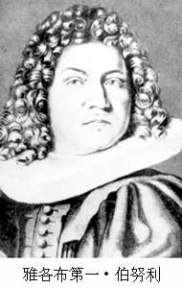
四、伯努利 ( Bernoulli )方程
伯努利方程的标准形式:
解法:
除方程两边 , 得
令
(线性方程)
求出此方程通解后,
换回原变量即得伯努利方程的通解.
Notes:
运行时, 点击相片, 或按钮“伯努利”, 可显示伯努利简介,并自动返回.

Slide 32
例13. 求方程
的通解.
解: 令
则方程变形为
其通解为
将
代入, 得原方程通解:

Slide 33







例14、求满足方程
此类题型一定要注意隐含的初始条件

Slide 34
内容小结
1. 微分方程的概念
阶;
微分方程;
定解条件;
解;
通解;
特解
说明: 通解不一定是方程的全部解 .
例如, 方程
有解
y = – x 及 y = C
后者是通解 , 但不包含前一个解 .
2. 可分离变量方程的求解方法:
分离变量后积分;
根据定解条件定常数 .
3、齐次方程的求解方法

Slide 35
4. 一阶线性方程
方法1 先解齐次方程 , 再用常数变易法.
方法2 用通解公式
5. 伯努利方程
化为线性方程求解.

Slide 36
6. 解微分方程应用题的方法和步骤
找出事物的共性及可贯穿于全过程的规律列方程.
常用的方法:
1) 根据几何关系列方程
2) 根据物理规律列方程
3) 根据微量分析平衡关系列方程
(2) 利用反映事物个性的特殊状态确定定解条件.
(3) 求通解, 并根据定解条件确定特解.

Slide 37
思考与练习
判别下列方程类型:
提示:
可分离 变量方程
齐次方程
线性方程
线性方程
伯努利方程

Slide 38
思考与练习
求下列方程的通解 :
提示:
(1) 分离变量
(2) 方程变形为

Slide 39
练习:
解法 1 分离变量
即
( C < 0 )
解法 2
故有
积分
所求通解:
( C 为任意常数 )

Slide 40
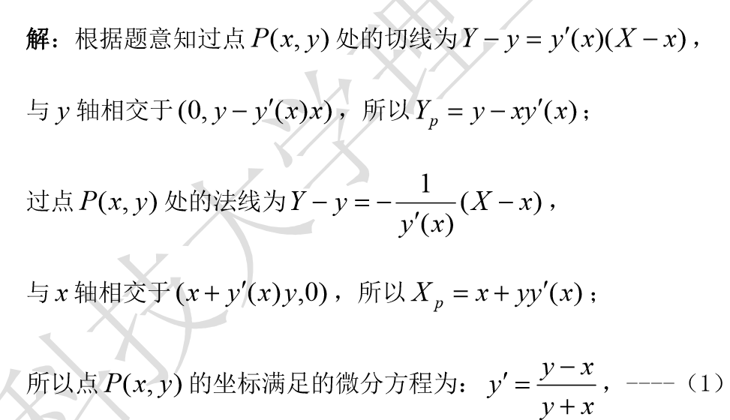

Slide 41
